Slide 1
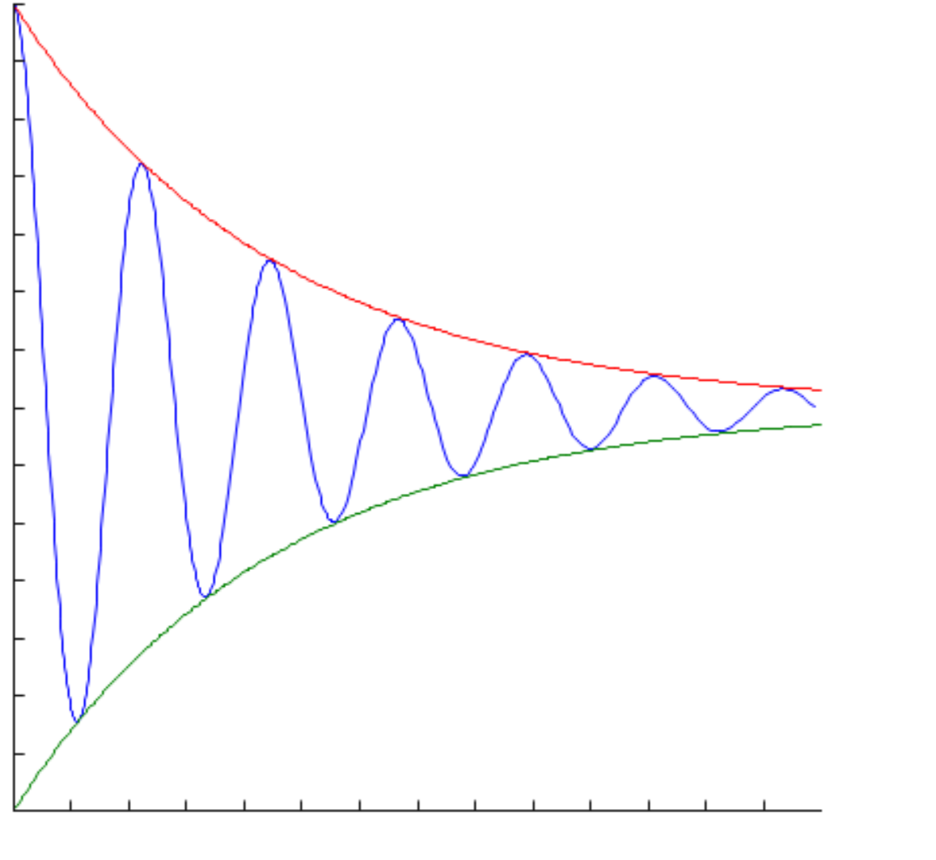
Harmonické oscilátory
Analogie mezi mechanickým LHO a RLC obvodem
Kamil Mudruňka, Kateřina Pilná, Eva Fialová 2019

Slide 2
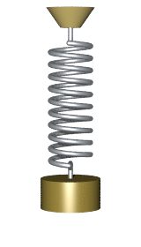
Oscilátory
Periodický pohyb
Tlumený x netlumený
Závaží na pružině
Kyvadlo
Atom v molekule
Struna na kytaře
LC obvod
Zdroj:
https://en.wikipedia.org/wiki/Harmonic_oscillator#/media/File:Animated-mass-spring-faster.gif

Slide 3
Mechanický LHO

Slide 4
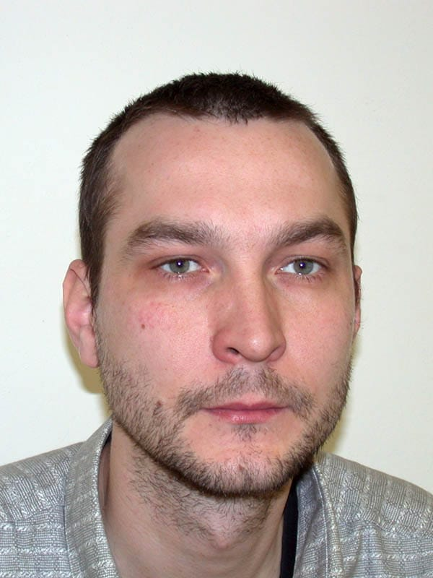

Slide 5
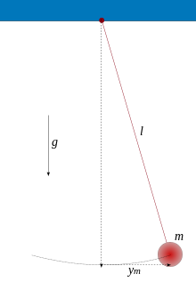
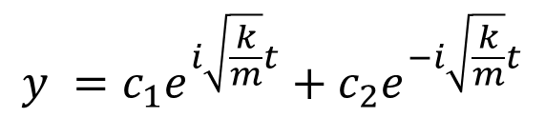






Mechanický LHO
$$U= \frac{1}{2}ky^{2}$$
$$\text{⇔}$$
$$F=−ky$$
$$F=ma=m\ddot{y}=−ky$$
$$\ddot{y}+\frac{k}{m}y=0$$
Zdroj: https://cs.wikipedia.org/wiki/Matematick%C3%A9_kyvadlo#/media/File:Pendulum.svg,
https://en.wikipedia.org/wiki/Harmonic_oscillator#/media/File:Animated-mass-spring-faster.gif
$$y =\frac{v_{0}}{ω}sin⁡(ωt)$$
$$\dot{y}=ω\frac{v_{0}}{ω}cos⁡(ωt)$$
$$\ddot{y}=−ω^{2}\frac{v_{0}}{ω}sin⁡(ωt)$$
$$ω^{2}= \frac{k}{m}$$
$$y =c_{1}e^{i\sqrt{\frac{k}{m}}t}+c_{2}e^{−i\sqrt{\frac{k}{m}}t}$$

Slide 6
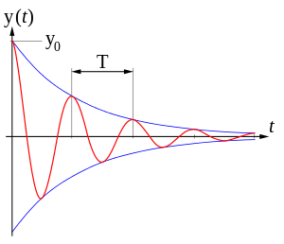
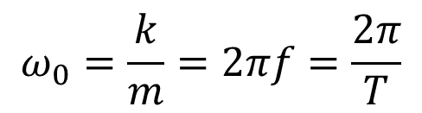



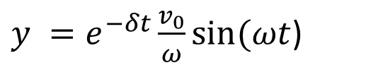
Tlumený oscilátor
$$F=m\ddot{y}=−ky−l\dot{y}$$
$$\ddot{y}+\frac{l}{m}\dot{y}+\frac{k}{m}y=0$$
Zdroj:
https://cs.wikipedia.org/wiki/Tlumen%C3%A9_kmit%C3%A1n%C3%AD#/media/File:Damped_oscillation_graph.svg
$y =e^{−δt}\frac{v_{0}}{ω}sin(ωt$)
$$ω_{0}=\frac{k}{m}=2πf=\frac{2π}{T}$$
$$2δ=\frac{l}{m}$$
$$ω^{2}={ω_{0}}^{2}−δ^{2}$$

Slide 7
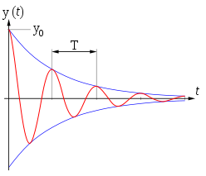
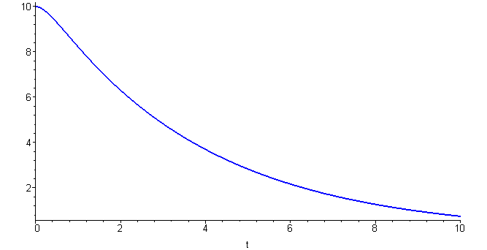
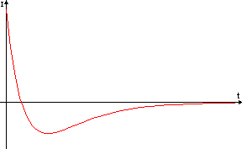
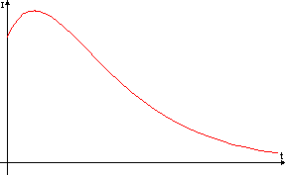










Tlumený oscilátor
$$y = e^{−δt}(c_{1}e^{iωt}+c_{2}e^{−iωt})$$
$$ω^{2}={ω_{0}}^{2}−δ^{2}$$
Slabé tlumení => periodický pohyb
Silné tlumení => aperiodický pohyb
Kritický pohyb
$$δ<ω_{0}$$
$$δ>ω_{0}$$
$$δ=ω_{0}$$
$$y\left(t\right)$$
$$y\left(t\right)$$
$$t$$
$$δ<ω_{0}$$
$$δ>ω_{0}$$
$$δ=ω_{0}$$
Zdroj (obr.1, obr.2):
https://cs.wikipedia.org/wiki/Tlumen%C3%A9_kmit%C3%A1n%C3%AD
Zdroj (obr.3):
http://matematika.cuni.cz/dl/analyza/animace/k0042/oscilator/oscilator1.html

Slide 8
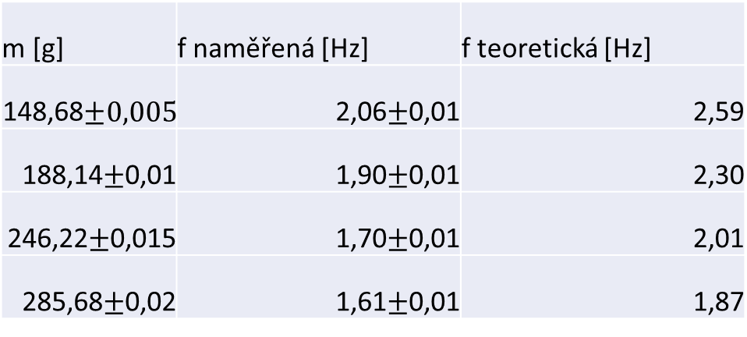
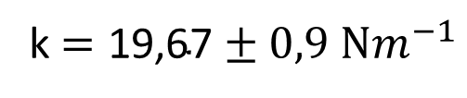
Závislost na hmotnosti
k $=\text{19,67}±0,9 Nm^{−1}$
m [g] | f naměřená [Hz] | f teoretická [Hz]
148,68$±0,005$ | 2,06$±$0,01 | 2,59
188,14$±$0,01 | 1,90$±$0,01 | 2,30
246,22$±$0,015 | 1,70$±$0,01 | 2,01
285,68$±$0,02 | 1,61$±$0,01 | 1,87

Slide 9
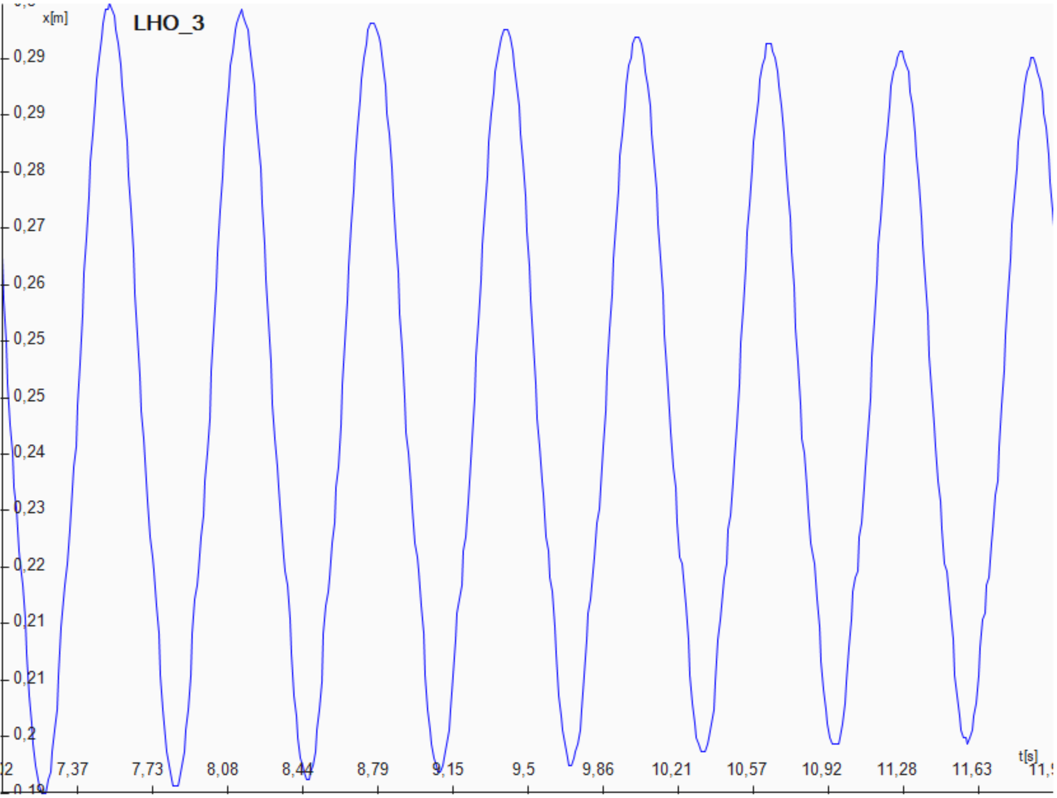
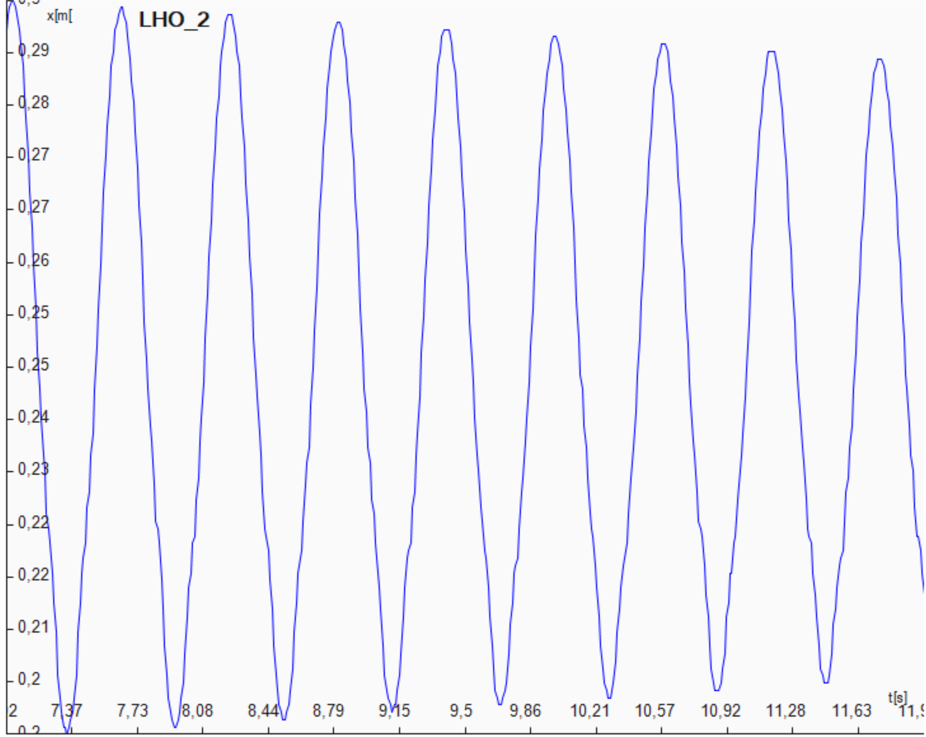
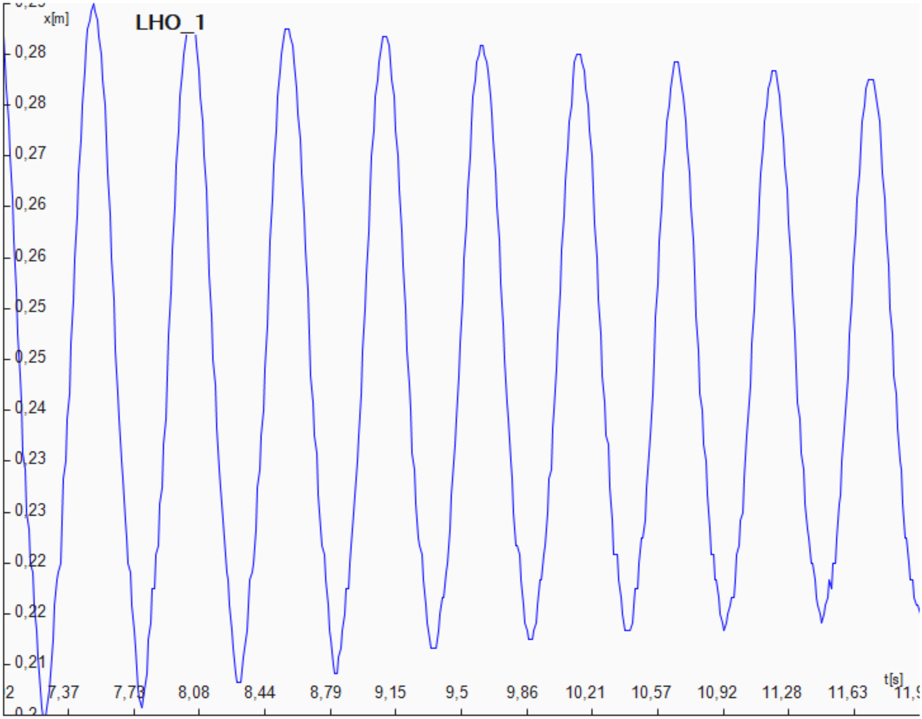
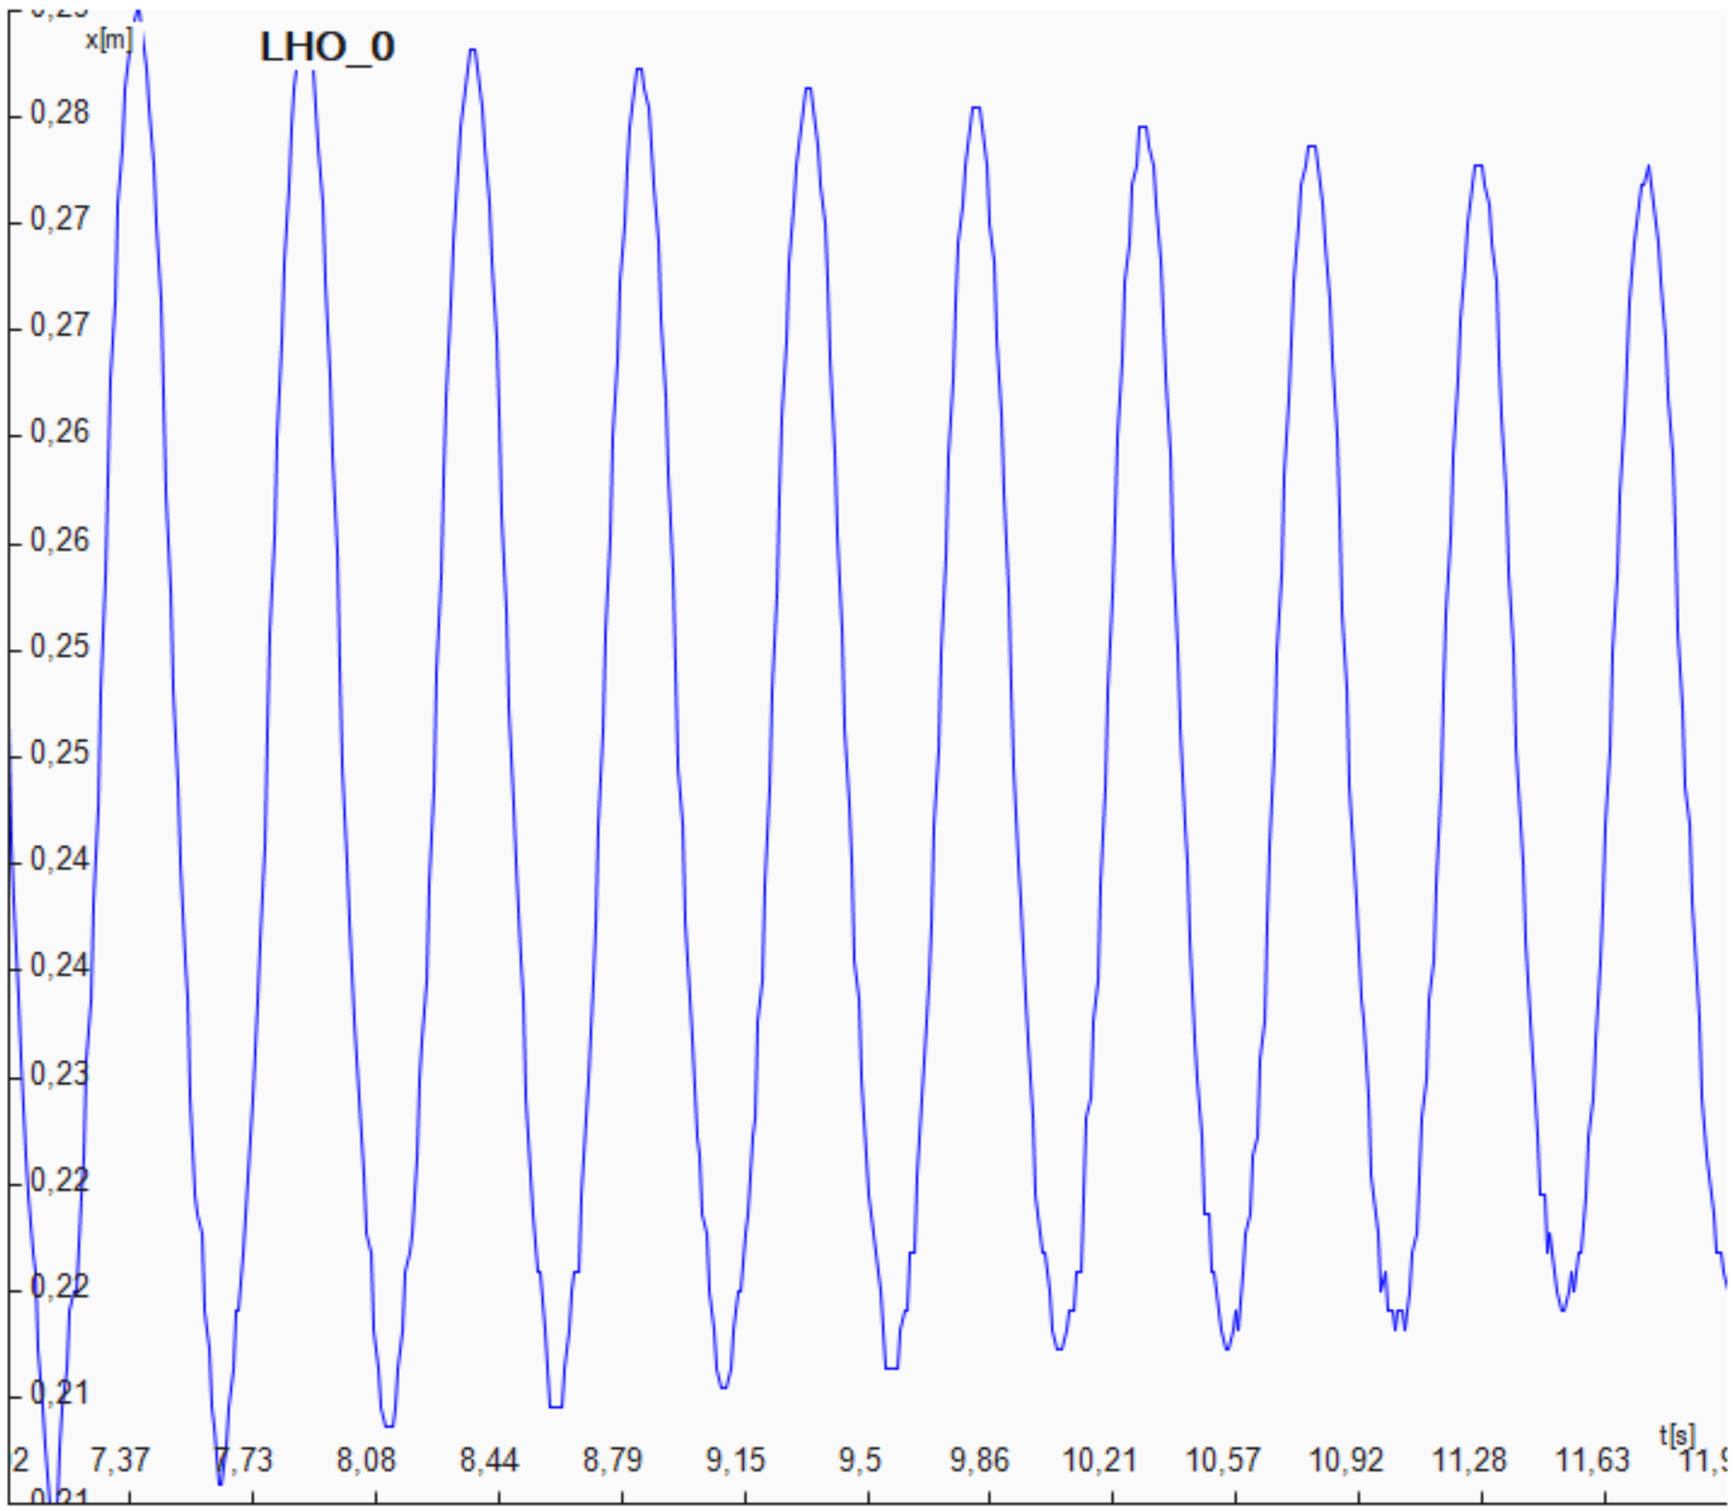




$m$=285,68 ±0,02 g
$m$=246,22 ±0,015 g
$m$=188,14 ±0,01 g
$m$=148,68 ±0,005 g

Slide 10
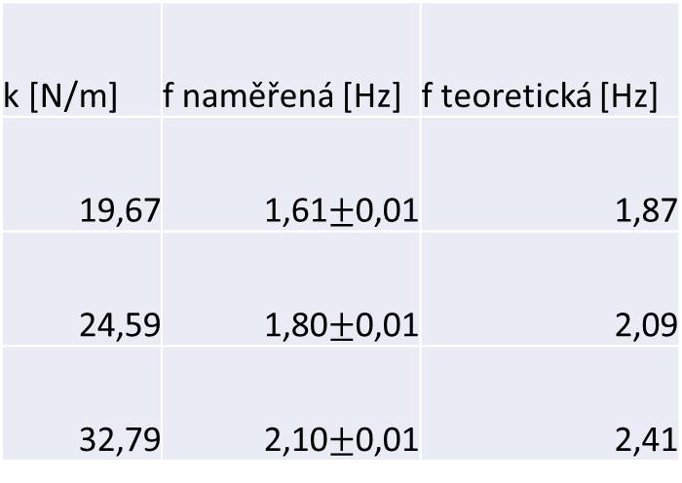
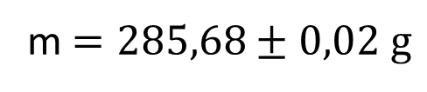
Závislost na tuhosti pružiny
m $=285,68±0,02 g$
k [N/m] | f naměřená [Hz] | f teoretická [Hz]
19,67 | 1,61$±$0,01 | 1,87
24,59 | 1,80$±$0,01 | 2,09
32,79 | 2,10$±$0,01 | 2,41

Slide 11
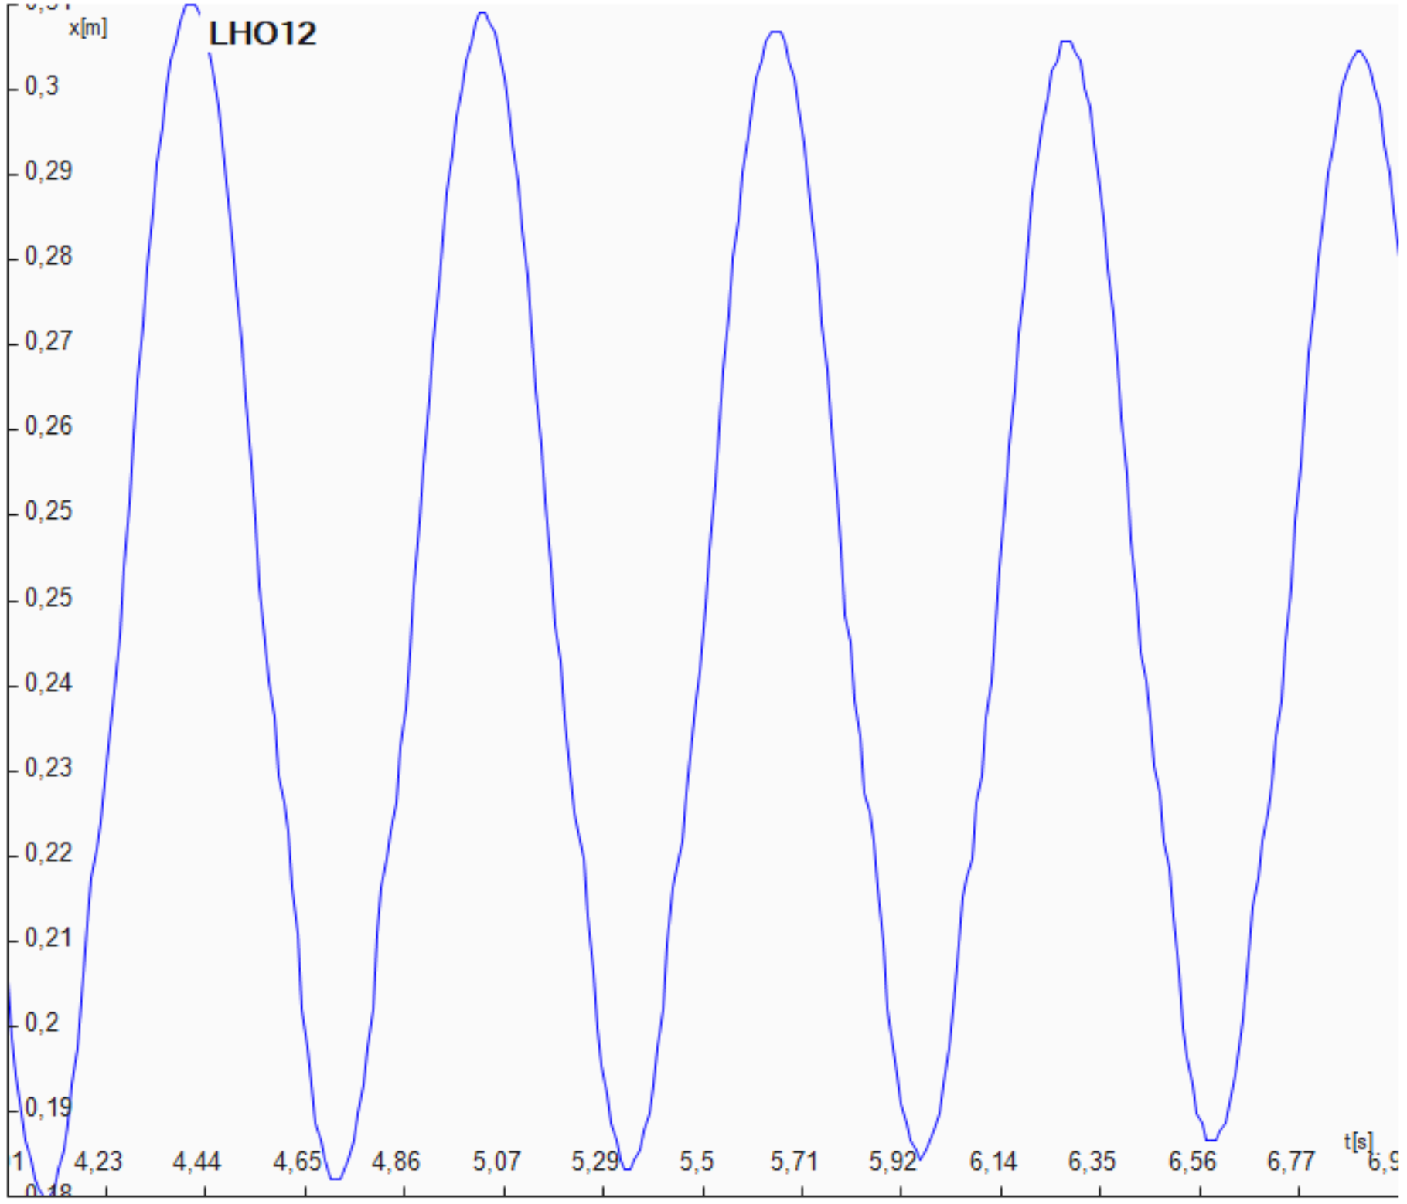
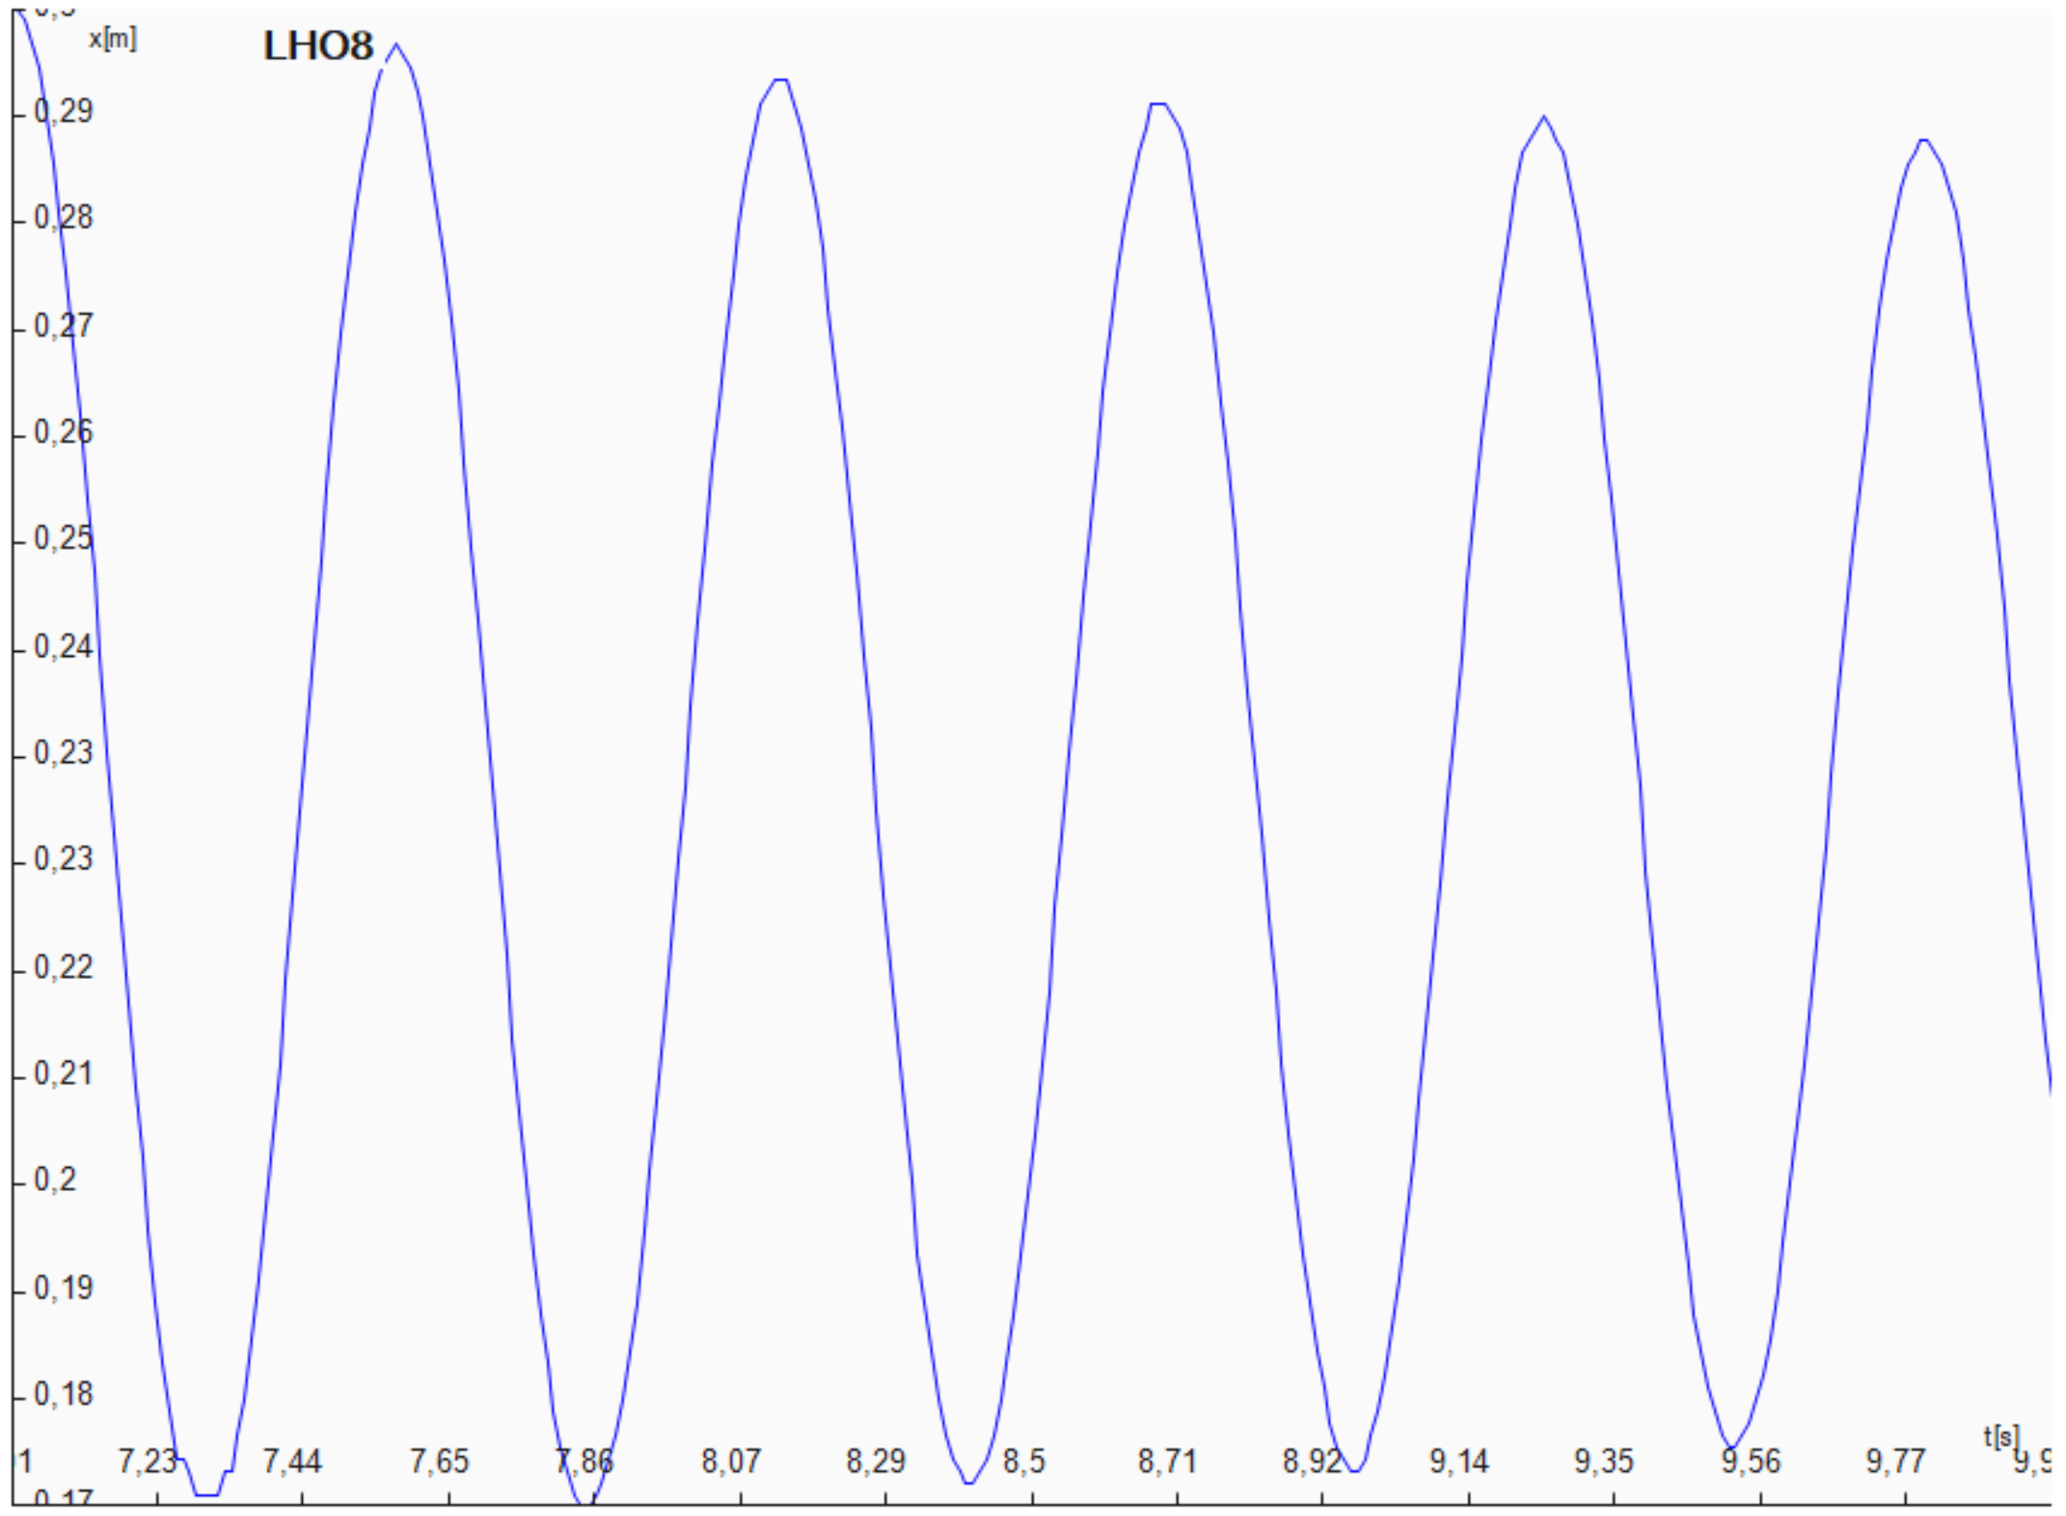
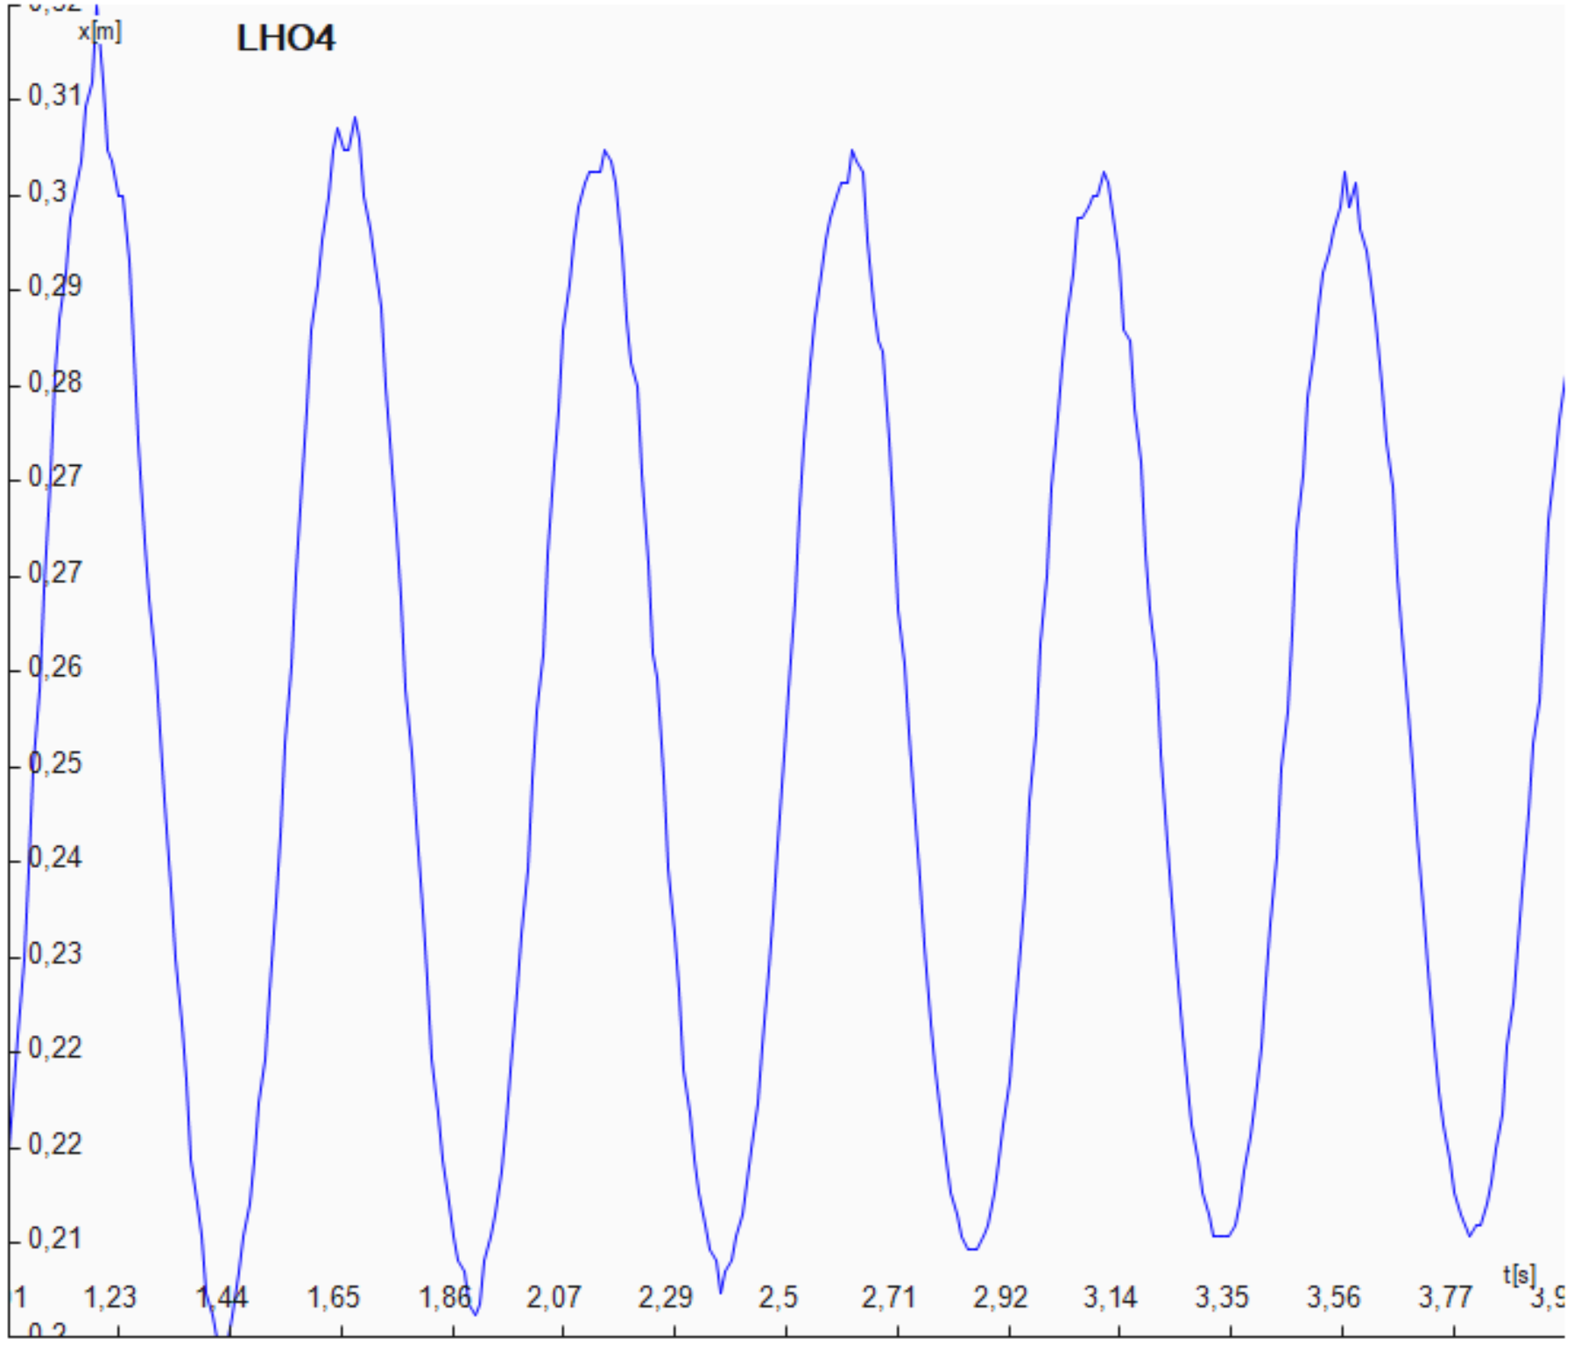



$k$=32,79 N/m
$k$=24,59 N/m
$k$=19,67 N/m

Slide 12
RLC Obvod

Slide 13
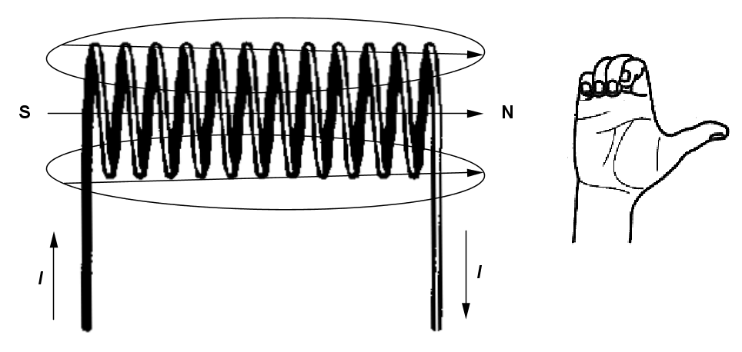
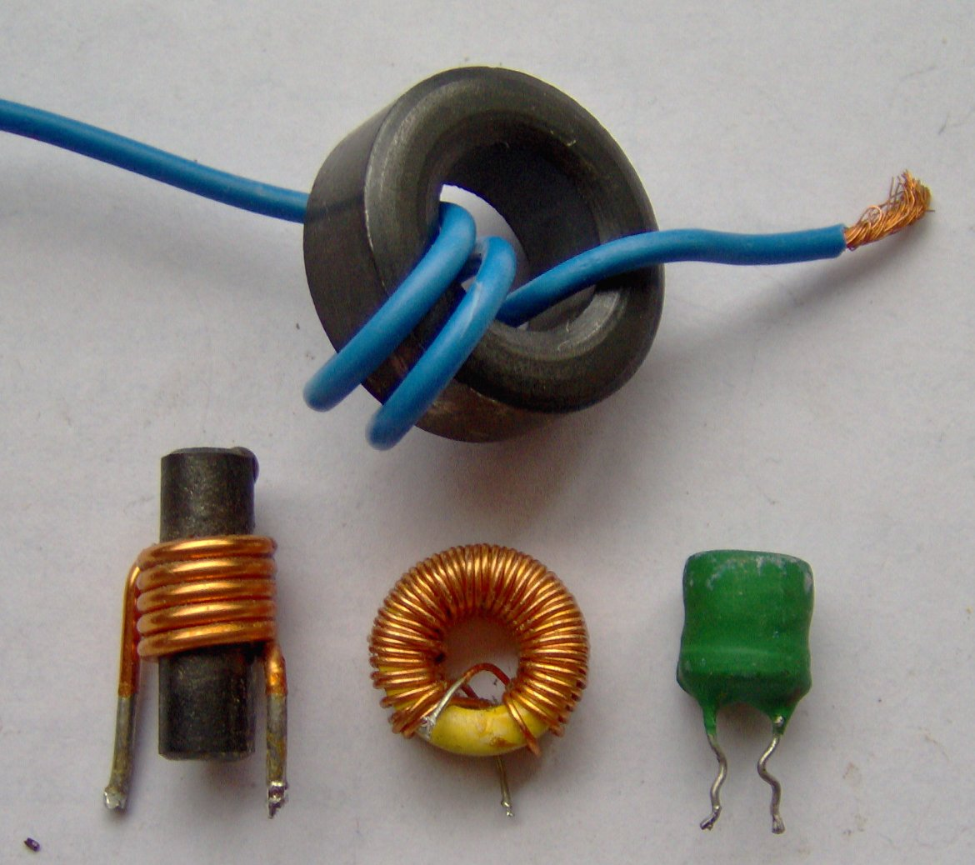

Cívka
L - indukčnost
$$U_{L}=L\frac{dI}{dt}$$
Zdroj:
https://edu.techmania.cz/cs/encyklopedie/fyzika/magnetismus/civka
Zdroj:
https://cs.wikipedia.org/wiki/C%C3%ADvka#/media/File:Electronic_component_inductors.jpg

Slide 14
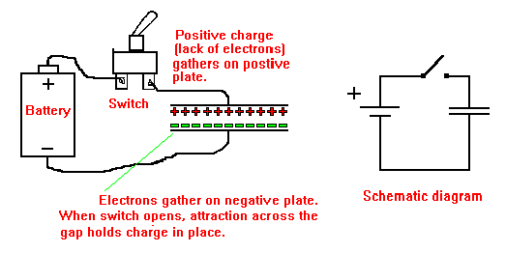
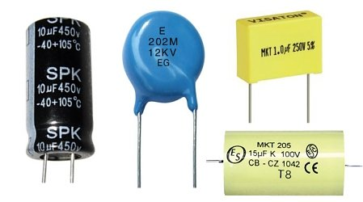
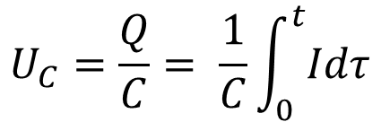
Kondenzátor
C - kapacita
$$U_{C}=\frac{Q}{C}= \frac{1}{C}\int_{0}^{t}{Idτ}$$
Zdroj:
http://599.cz/view.php?cisloclanku=2008012701
Zdroj:
http://old.spsemoh.cz/vyuka/zel/kondenzatory.htm

Slide 15
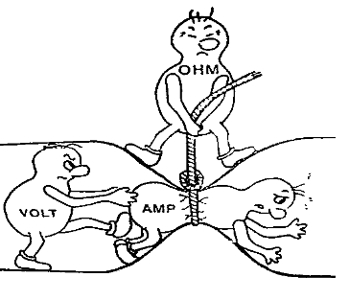
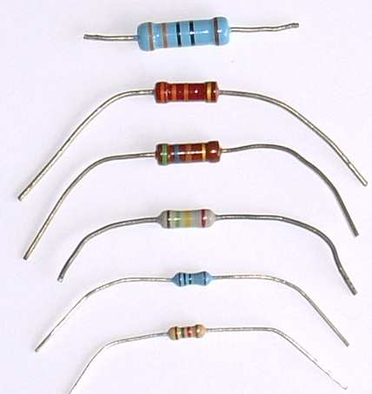

Rezistor
R - odpor
$$U_{R}=RI$$
Zdroj:
https://eluc.kr-olomoucky.cz/terms/4
Zdroj:
https://eluc.kr-olomoucky.cz/terms/4
Zdroj:
http://old.spsemoh.cz/vyuka/zel/rezistory.htm

Slide 16
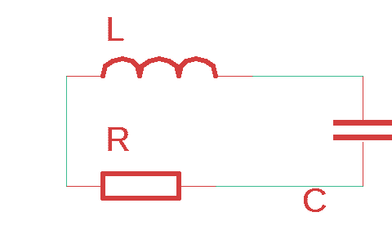
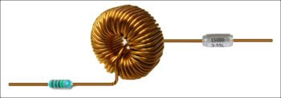
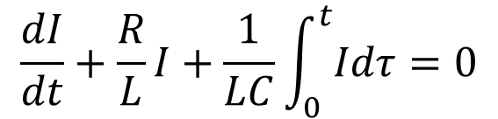
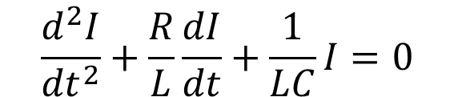



RLC Obvod
$$U_{L}+U_{R}+U_{C}=0$$
$$\frac{dI}{dt}+\frac{R}{L}I+\frac{1}{LC}\int_{0}^{t}{Idτ}=0$$
$$\frac{d^{2}I}{{dt}^{2}}+\frac{R}{L}\frac{dI}{dt}+\frac{1}{LC}I=0$$
$$ω^{2}= \frac{1}{LC}$$
$$2δ=\frac{R}{L}$$
Zdroj:
https://en.wikipedia.org/wiki/RLC_circuit#/media/File:RLC_series.png

Slide 17
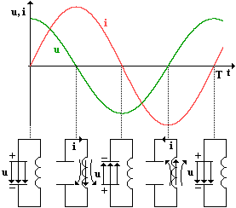
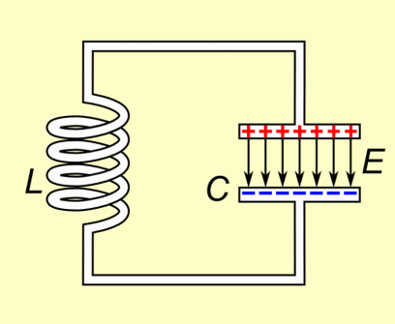
RLC Obvod
Zdroj:
http://fyzika.jreichl.com/index.php/main.article/view/354-elektromagneticky-oscilator
Zdroj:
https://commons.wikimedia.org/wiki/File:Tuned_circuit_animation_3.gif

Slide 18

Závislost na kapacitě
$$L=330 μH$$
C [nF] | f naměřená [kHz] | f teoretická [kHz]
14,10 | 75,20 | 73,78
9,40 | 86,20 | 90,36
4,70 | 120,00 | 127,80
2,35 | 182,00 | 180,73
1,57 | 222,00 | 221,35

Slide 20
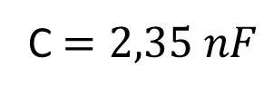
Závislost na indukčnosti
C $=2,35 nF$
L [μH] | f naměřená [kHz] | f teoretická [kHz]
330,00 | 182,00 | 180,73
1380,00 | 96,10 | 88,38
2000,00 | 83,30 | 73,41
2330,00 | 75,70 | 68,02
5530,00 | 54,30 | 44,15

Slide 22



Závislost na odporu
$$19,5Ω$$
$$27,5Ω$$
$$55Ω$$

Slide 23
Rezonance

Slide 24
Rezonance

Slide 25
Rezonance

Slide 26
Rezonance

Slide 27
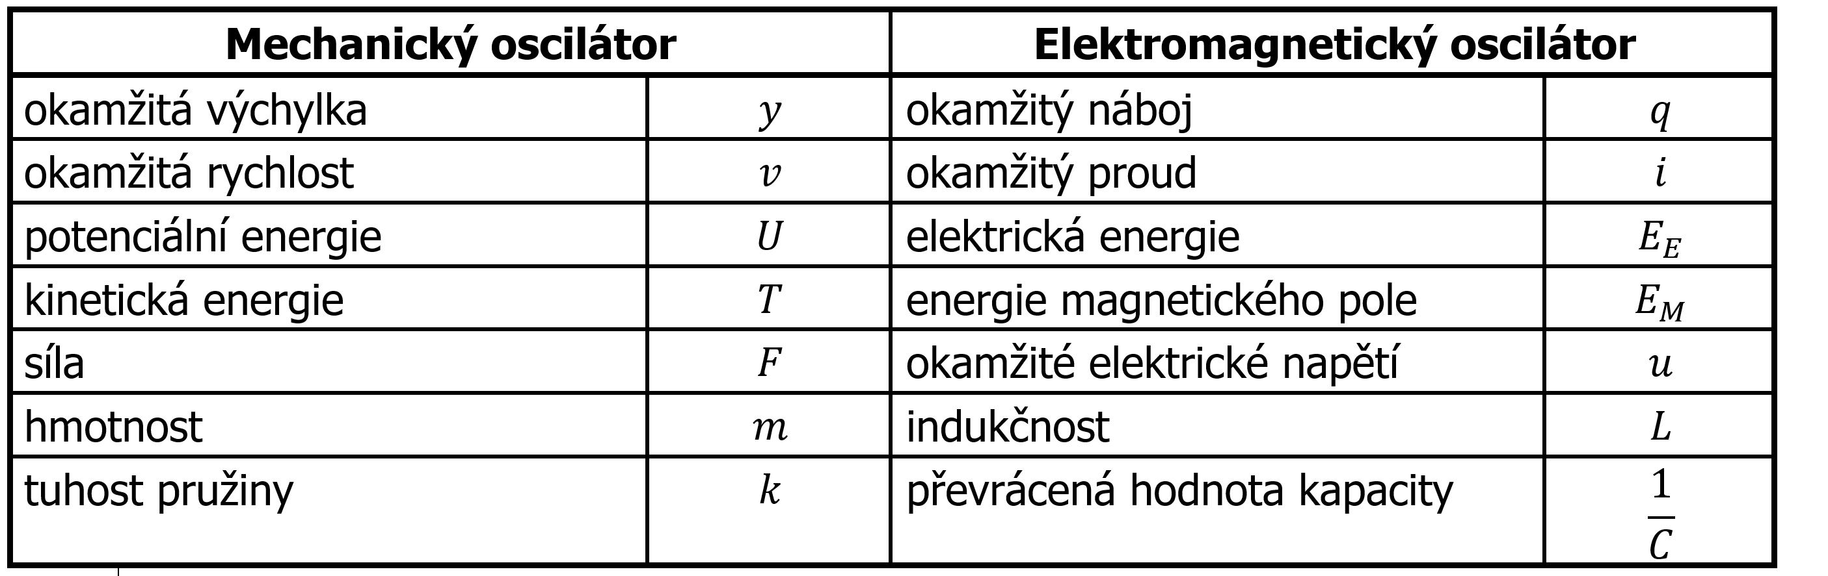
Porovnání, analogické veličiny

Slide 28
Zdroje
J.Reichl, MEF. Fyzika J.REichl. [Online] [Citace: 16. 4 2019.] http://fyzika.jreichl.com/index.php/main.article/view/354-elektromagneticky-oscilator.
Přispěvatelé WikiSkript, Tlumený harmonický oscilátor [online], , c2019, Datum poslední revize 11. 02. 2019, 08:12 UTC, [citováno 16. 04. 2019] <https://www.wikiskripta.eu/index.php?title=Tlumen%C3%BD_harmonick%C3%BD_oscil%C3%A1tor&oldid=421774>

Slide 29
Děkujeme za pozornost

